Slide 1

「防治學生被”誘”約」研討會
講者：李律蔚社工
張明珊社工
2017年10月24日

Slide 2
研討會流程
第一部份：
香港援交數據
援交起源
援交定義
香港援交發展及現況
學生參與援交之心態
學生參與援交之原因
援交對學生之危機及後果

Slide 3
研討會流程
第二部份：
個案討論
處理學生援交行為之對策
學校老師的角色
如何與學生談情說性？
青少年性危機支援服務

Slide 4
援交數據

Slide 5
香港援交數據
2011年3月- <<以家庭為本預防少女、少男賣淫>>報告 (香港城市大學)
研究時期 ：2010年5月至10月期間進行
研究目的：闡釋有關青少年賣淫的家庭因素，從而建立以家庭為本預防青少年賣
淫的政策和實務。
研究內容： 1. 探討導致青少年賣淫的家庭因素
2. 有青少年賣淫的家庭的經驗
3. 家庭如何在解決青少年賣淫問題上發揮作用
4. 就家庭相關政策提出建議

Slide 6
香港援交數據
資料收集：訪問387位青少年有關他們在18歲以前的經驗
289位沒有賣淫或援交經驗
98位在18歲以前有賣淫或援交經驗
研究結果：
有援交或賣淫受訪者中，81.6%是少女；沒有此經驗，61.9%是少女
有援交或賣淫受訪者的平均年齡為16.6歲，沒有此經驗之受訪者年齡平均為16.3歲
有援交或賣淫經驗和沒有此經驗的青少年，平均接受了8.3年正規學校教育
30.9%(80位)青少女在18歲之前涉及有或沒有性關係的援交；男受訪者為14.1% (18位)
19.7% (51位)女受訪者在少於18歲時涉及有性關係的援交；而男受訪者為10.9% (14位)

Slide 7
香港援交數據
2013年10月- <<香港援交情況：流行、社會心理學關聯及其他危險行為相關因素>>
(香港城市大學應用社會科學系和理工大學應用社會科學系)
訪問時期：2010年至2011年
訪問對象：3,638名中二學生
當中1.62%即59人表示在受訪過去一年中，為獲得金
錢或物質提供援交服務，有16人更曾提供性服務

Slide 8
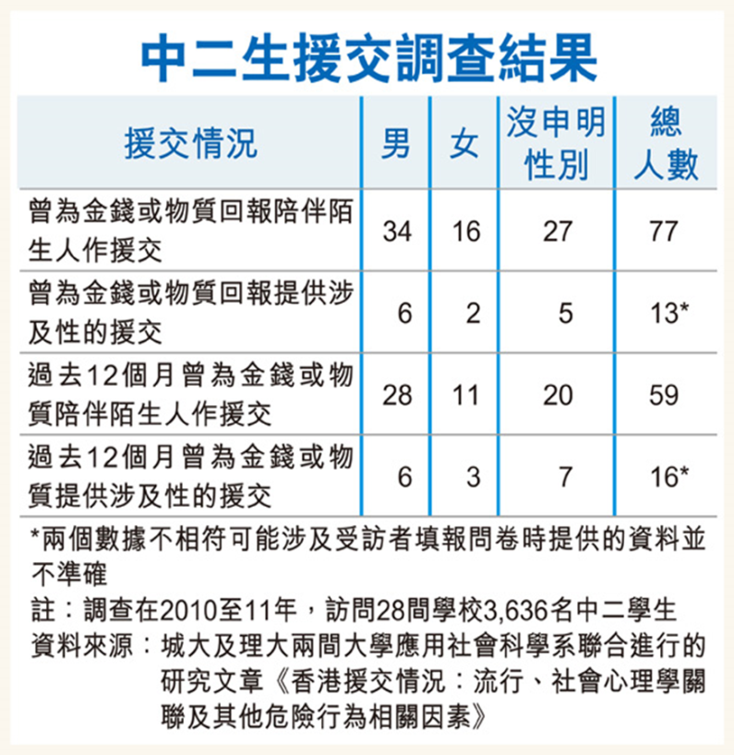
香港援交數據

Slide 9
援交的定義

Slide 10
援交起源
援助交際，源自日本的名詞「 enjo-kōsa 」
90年代初於日本出現
男性雇用少女進行約會或少女為金錢、服裝、飾飾品和食物等物質享受而與男性進行約會
男性則要包攬所有約會費用及報酬（援助金）
主要為結交異性朋友，不一定有性行為
現今意義：學生或未成年人尋找客人提供性交易／服務的代名詞

Slide 11
援交定義
日本：
「enjo-kōsa 」，提供約會去換取利益的交換行為
雙方都擁有主導及選擇權，只要一方不首肯，援交就會告吹
不一定是一男一女的交際活動，可以是兩男或兩女
女方提供援助於男方的援交又稱為「逆援交」
條例：「売春防止法／ばいしゅんぼうしほう」-「在接受報酬，或有接受報酬
之約定的情況下與不特定對象進行性交的行為」
台灣：
「外送茶」
是一種特殊的「雙向互動」情色性交易
條例：「兒童及少年性交易防制條例」(兒少條例)-利用宣傳品等引誘或暗示使
人為性交易

Slide 12
援交起源
香港：
「援交妹」、「PTGF」
物質滿足為開始關係的首要考慮，不考慮發展長遠關係(動機)
提供性交易的代名詞
條例：沒條例針對援交，「為不道德目的而唆使他人」

Slide 13
援交的現況

Slide 14
香港援交發展及現況
1990年代中後期：
「玩Line」交友熱線
撥號後與陌生人交談
交友雙方都需要付費並涉及第三方
部份人利用「玩Line」去結識他人，並許諾只要對方能給予所需，便會提供相應的報酬

Slide 15
香港援交發展及現況
2000年代初期：
透過互聯網進行交友活動
援交同樣地由傳統電話通訊，轉戰至網絡社群
2000年代後期：
援交少女肢解事件 (王嘉梅)
警方於網上嚴厲打擊
由網絡社群轉至小圈子地下形式，以極低調及較隱蔽形式營運(eg. 會員制、交友區)

Slide 16
香港援交發展及現況
時至今天：
由網上轉化至手機應用程式
「援交」→ 「PTGF」或 「PTBF」
援交模式多元化： eg. 買賣個人物品(性感相片、內衣)

Slide 17
學生參與援交之心態

Slide 18
過來人之真情分享(一)

Slide 19
學生參與援交之原因
個人因素：
尋求被愛需要
第一次性經驗不快
滿足虛榮感，獲得他人讚賞
尋求自我認同及滿足感
與伴侶關係差

Slide 20
學生參與援交之原因
家庭因素：
家庭關係差，對子女缺乏關愛
父母本身有不正常的異性關係
曾被家人性侵犯
過於重視學業，忽略道德教育
對家庭存有不滿

Slide 21
學生參與援交之原因
學校/朋友因素：
缺乏深入討論性話題之機會
未有一套全面的性教育教材
已有朋輩參與性行為活動
朋輩之間的認同

Slide 22
學生參與援交之原因
社會因素：
色情圖片
大眾傳播媒體
物質主義
互聯網文化及手機應用程式興起

Slide 23
援交對學生之危機及後果
危機
被非禮
被強姦
被殺
被拍裸照及威脅勒索
私隱資料或相片外泄
染上性病或懷孕

Slide 24
援交對青少年之危機及後果
性危機的傷害和後果 - 心理傷害
青少年遇上不同種類的性危機時會出現以下情況：
失去安全感，認為異性不可靠，害怕和異性相處，難以建立關係
擔憂自己的經歷被朋友家人知道，造成情緒低落及緊張
討厭自己，對自己的行為內疚，甚至自殘和吸毒
出現回閃(Flash back) 症狀，例如回想被人非禮經歷等
因染上性病或懷孕而引起情緒不安和焦慮

Slide 25
個案討論

Slide 26
處理學生援交行為之對策

Slide 27
處理學生援交行為之對策
你留意到學生有參與援交的情況嗎？
援交學生是否犯法？
如何平衡學校與學生的利益？
其他學生會否受影響？情況蔓延？
如何回應援交學生的身心需要？
如何協助學生脫離援交？
如何適切地回應家長？

Slide 28
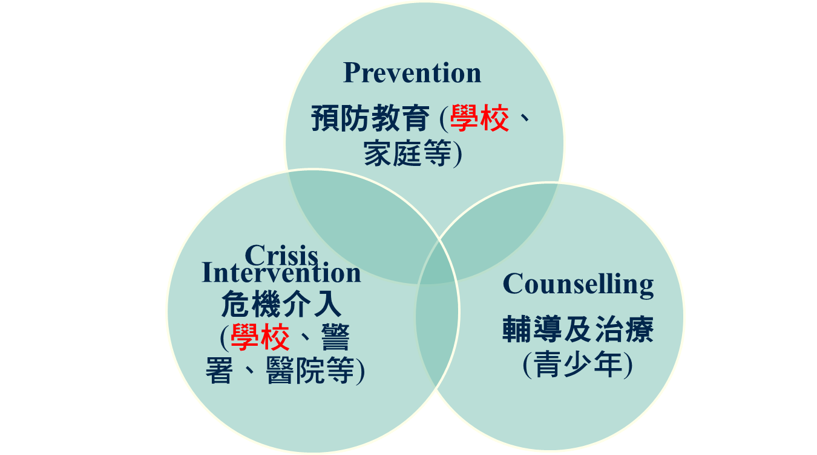
處理學生援交行為之對策

Slide 29
學校老師的角色

Slide 30
學校老師的角色
Identification
識別
Observation觀察
Education
教育
Referral轉介

Slide 31
學校老師的角色
L
B
N
E
A
A
C

Slide 32
學校老師的角色
Balance
平衡多方利益(援交學生、其他學生、校方、家長等)
援交學生的需要
Awareness
留意援交學生的身心狀況
對其他學生的影響
Liaison
與其他專業(社工、心理學家、醫護人員)聯繫，提供合適的治療
Acceptance
保持開明及正面態度
援交學生行為背後的原因，如會否受
侵犯、威脅、經濟等問題困擾，明白
及理解他們的原因
Non-judgmental
先聆聽
保持中立及不批判態度
切忌過早懲罰當事人
Confidential
保密原則，低調處理
以保障當事人為先，以免帶來過大壓力，引致傷己傷人的情況
Education
協助學生建立正面的性價值觀(金錢觀、戀愛期望、朋輩影響、個人優點等)
陪同學生探討個人需要及從其他方面達致目的

Slide 33
學校老師的角色
Step 1
1. 確認消息來源的真確性
透過同學、家長或網上
途徑？) ，為消息來源作
保密
2. 與社工商討合作，個別
約見學生，了解及關心
援交背後的原因
3. 評估事件，以學生利益
為首要考慮(是否違法？
有否被侵犯？身心有否
受傷？感染性病或懷
孕？)
4. 與社工、家長商討是否
需要尋求警方協助
Step 2
1. 補救工作—舉辦性危機
小組(與相關學生)、工作
坊或講座(傳遞正面的價
值觀)
2. 與社工共同跟進個案
Step 3
1. 個案長遠計劃安排
2. 跟進學生升學情況，鞏
固正面的發展
3. 與學校/其他機構社工合
作，安排校外活動及輔
導，提升自我形象
4. 定期重新評估學生的情
況(價值觀？金錢觀？能
堅持脫離援交的原因，
加以讚賞及鼓勵)

Slide 34
如何與學生談情說性？

Slide 35
如何與學生談情說性？
與青少年談「情」說「性」的要訣
青少年：
生理
心理
行為
生理轉變：
外形變化
第二性徵出現
性器官發展成熟
社工/教育工作者：
價值觀
正確性知識
心理轉變:
多作自我評價
介意他人對自己的看法
希望能獨立自主
對異性好奇並出現性需要

Slide 36
性教育
終極目標
基本自我反思（學生對性行為、伴侶／多重性伴關係、性交易等想法）
透過自我啟發活動／對話，幫助學生聽其「內心」聲音
「我接受／我害怕／我喜歡／我擔心／我享受／我傷心」
正面處理感受
建立同理心、尊重
讓學生學習表達、查詢
共同尋找解決方法

Slide 37
如何與學生談情說性？
「八達通」

Slide 38
如何與學生談情說性？
Identification(辨識)

Slide 39
如何與學生談情說性？
八：留意青少年可能援交的徵兆
突然有$ $
不明來歷：電子產品、名牌袋、衣物、化妝品、卡片
心情時好時壞，情緒反覆
常說謊言
突然早退、缺課或逃學
夜歸/有很多理由在朋友家過夜不歸
換電話咭/SMS
「機不離手」、多於一部手機
Online Game、Facebook、Forum、MSN
上網暗語(e.g. HJ, ML, PAW)

Slide 40
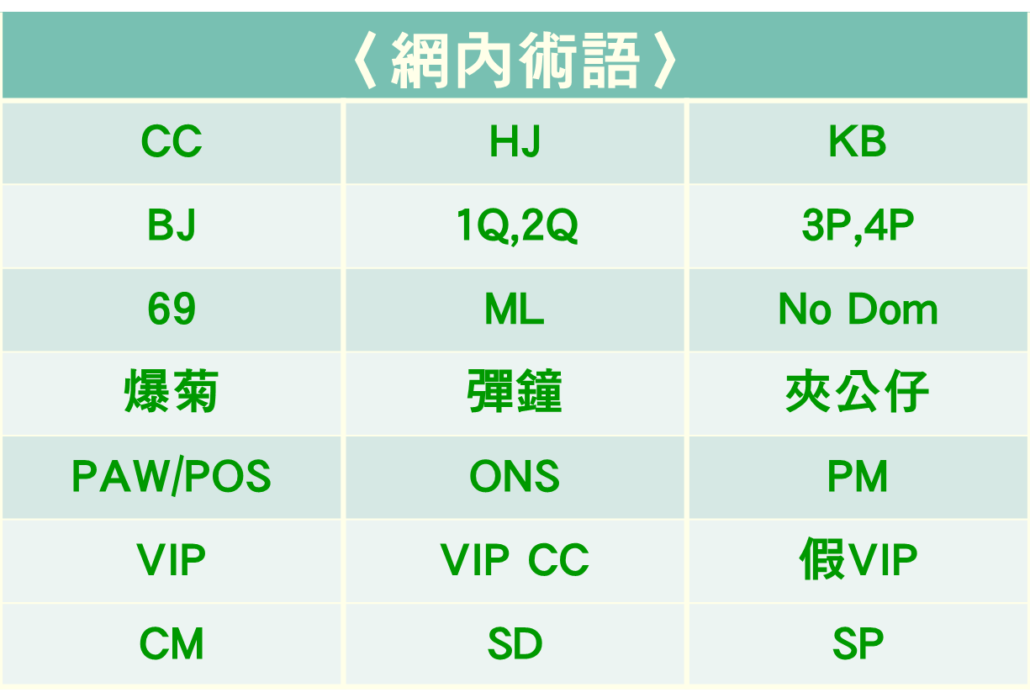

Slide 41
援交
ML | Make Love(造愛) |  | HJ |  | Hand Job (手淫) | KB |  | Kiss Bomb (口爆)
BJ | Blow Job(口交) |  | 1Q ,2Q |  | Quantity (一/ 兩次) | 3P ,4P |  | Players (三/四人)
69 | 互相口交 |  | 彈鐘 |  | 退貨 | 爆菊 |  | 肛交至射精
VIP | 較豪爽和少放飛機的客人 |  | VIP CC 高質素一般只接受VIP預約的援交女
CC | 私鐘 |  | 假VIP 經常講價, 放飛機, 玩野的客人
網內術語
ONS | One Night Stand (一夜情) | PM |  | Post Message (張貼訊息) |  |  | Ching |  | 師兄
PAW | Parents are watching (家人在看) | DM |  | Direct Message |  |  | CM |  | 私人訊息
SD | Send | 夾公仔 |  | 墮胎 |  |  | SP |  | Sex Partner

Slide 42
如何與學生談情說性？
八→聽多D
緊貼青少年興趣及潮流文化，了解交友模式
留意學生有否心事，但欲言又止
透過學生的對話，提及某些話題時聲音變小、顯得神秘、迴避或行開，便值得留意

Slide 43
如何與學生談情說性？
Communication(溝通)

Slide 44
如何與學生談情說性？
達→正面表達
愛和關心
明白及耐心
提供開放的討論空間，但建議於私隱度高地方傾談
坦誠表達了解學生參與援交的情況，表達感受
接受現實≠贊同援交行為
沒有良好的關係，
青少年是不願與你展開交談！

Slide 45
如何與學生談情說性？
通→有效溝通
製造適合時機
明白當事人的感受
以平靜及關心態度討論，先了解再探討解決方法
保持良好的師生關係
鼓勵當事人勇敢面對困境
分享個人經驗

Slide 46
如何與學生談情說性？
如何開展「性」話題：
你點睇?
你估吓近期D女仔未成年去做援交，為咩？
你D朋友有冇? 你覺得點?
「性」呢樣嘢？有同冇有咩唔同？
覺得係朋友面前威D？
你拍拖時條底線喺點? 例如：只拖手…

Slide 47
如何與學生談情說性？
如何拆解學生的疑問：
你有冇拍過拖？
你的男/女朋友係點架？
你哋會唔會結婚呀？幾時結呀？
你有冇失過戀？你飛人定人飛你？
阿Sir/Miss，你有冇打過飛機？
你破咗處未？
你成日叫人安全啲，咁乞有冇用套？
你有冇睇過4仔?

Slide 48
分享目的明確 (處理方法？作出決定時考慮因素？明白處境？…)
按與學生關係深淺，決定分享多少
學生以挑戰態度詢問，了解他們背後的原因，誘發相關問題的看法
選擇適當環境和時機
沒有經驗 / 負面經驗 也可分享
處理好個人過去，再作分享
與學生訂立契約

Slide 49

如何與學生談情說性？
與青少年談性話題時，減少過早作批判，先以開放態度聆聽青少年行為背後的原因和需要，再助其了解相關風險，此有助青少年主動求助動機
TIPS

Slide 50
過來人之真情分享(二)

Slide 51
性危機支援服務

Slide 52


Slide 53

辨識工具
「LOVE SIM 愛‧體驗模擬遊戲」
1. 讓青少年/學生反思個人對性及愛的觀念，體驗愛的元素及性的責任，
並思考錯誤决定如何影響日後生活及個人發展
2. 讓青少年/學生學習正面的戀愛及性價值觀及態度
Notes:
Love SIM -「愛‧體驗」模擬遊戲透過互動及輕鬆遊戲形式，讓青少年在輕鬆互動的氣氛下，探討性危機問題。為了增加青少年深入討論的機會和減低談情說性的忌諱，遊戲以不多於5名參加者的小組形式進行，與此同時社工、教師和家長可以透過遊戲的進展進行互動解說分析(Debriefing) ，讓參加者反思日常生活與性有關的情況和態度，及早學習作出正確判斷及提升拒絕技巧，建立正確性愛價值觀

Slide 54
辨識工具
[大公報 2012年8月24日報導]
「針對邊青性危機意識薄弱
青協首推性教育遊戲卡」

Slide 55
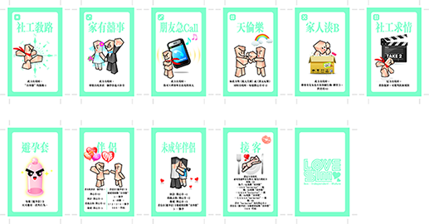
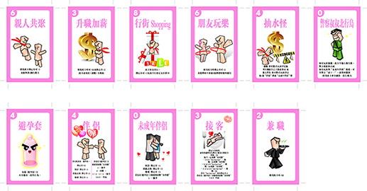
辨識工具

Slide 56
辨識工具
解說技巧：
在你的戀愛經驗中，什麼人、事或者感受令你最深刻呢?
其他人怎樣評價?
當時是基於何想法與對方作出該親密行為?
過程中的感受? 事後有否感到擔心/ 顧慮?

Slide 57
辨識工具
解說技巧：
當你遇到困難及危機時，你會如何抉擇?
在現實生活中，你／你的朋友有沒有試過相類的情況， 如何處理?
事件發生後有否尋求家人／社工／老師等人的協助?

Slide 58
互動教育短片

Slide 59
敍事治療小組
一人一句說故事

Slide 60

敍事治療小組

Slide 61
情境卡
危機處處你要知—情境卡
Q1：假如你是故事的主角，試猜想你正面對什麼的性危
機／性違規問題？
Q2：你認為事情的發展是…你會…

Slide 62
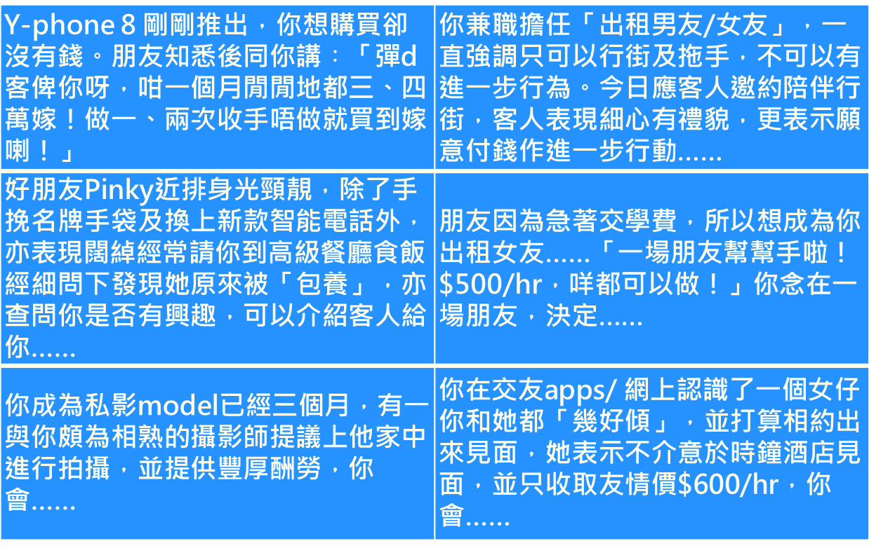
情境卡
Notes:
援交危機：
染上性病
被客人強姦
受客人虐待
意外懷孕
被騙財騙色
失去安全感
私影危機：
模特兒被非禮或性侵犯
模特兒的走光照被放在互聯網上供他人欣賞
攝影師以裸照威脅少女作不法行為
樓上吧危機：
青少年因醉酒鬧事，而與別人打交
青少年在樓上吧吸毒
少女因醉酒或吸毒被人非禮和侵犯
未成年青少年被招攬作陪飲或拳手
三合會人士引誘青少年參與非法行為

Slide 63
藝術活動
藝術運用(USE OF ARTS)

Slide 64
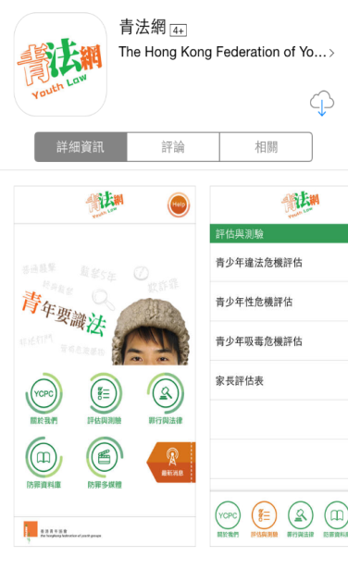
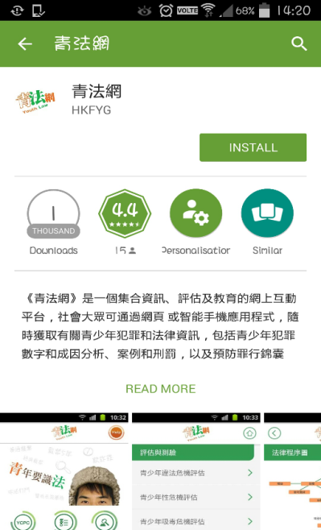


青法網(YOUTHLAW)
《青法網》：一個集教育、資訊、自我評估、以及即時求助於一身的智能手機Apps，歡迎到Apple Apps Store或Google Play免費下載!
關鍵字： youthlaw，青法網，香港青年協會

Slide 65
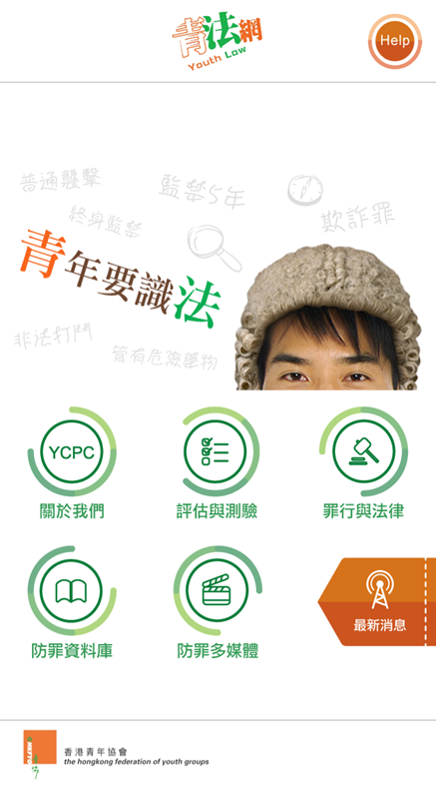
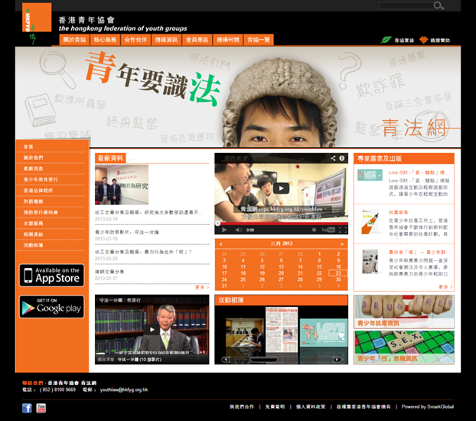
青法網(YOUTHLAW)
網址：ycpc.hkfyg.org.hk/youthlaw
教育
資訊
求助
自我評估
義工招募及
尋求合作伙伴

Slide 66
謝謝!
查詢熱線：8100 9669
李律蔚社工 gloria.li@hkfyg.org.hk
張明珊社工 keelie.cheung@hkfyg.org.hk

